Slide 2
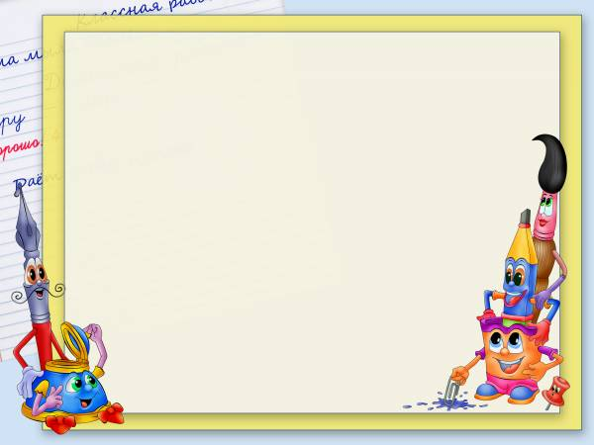
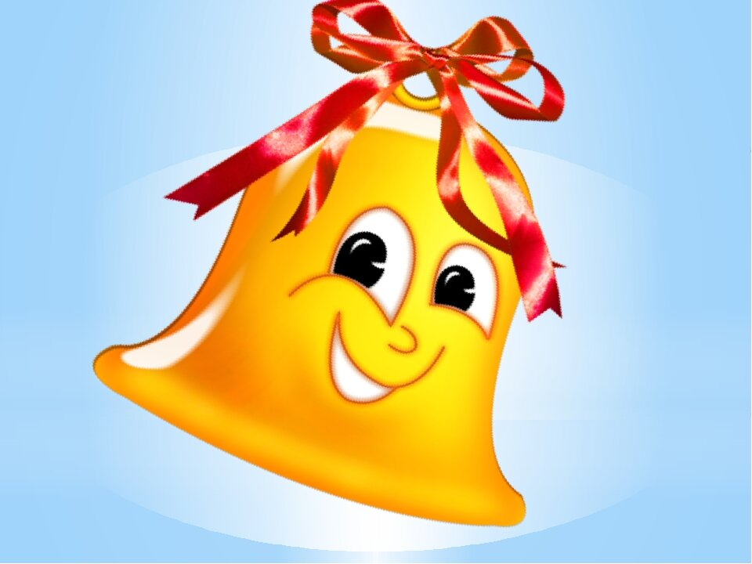
Вот звонок нам дал сигнал:
Поработать час настал.
Так что время не теряем и работать начинаем!

Slide 3
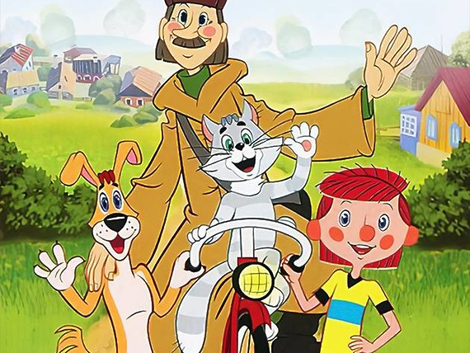

Slide 4
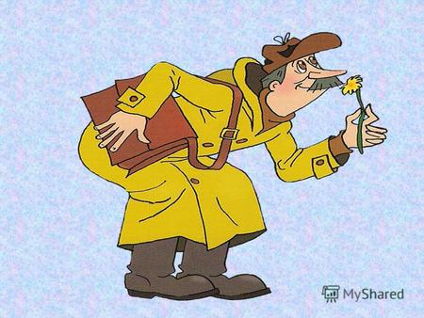

Slide 5
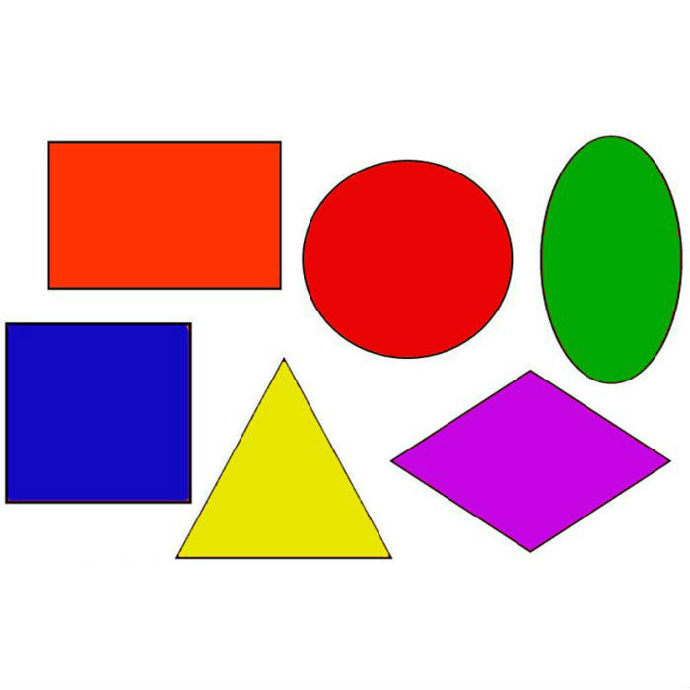
Работа с геометрическим материалом

Slide 6
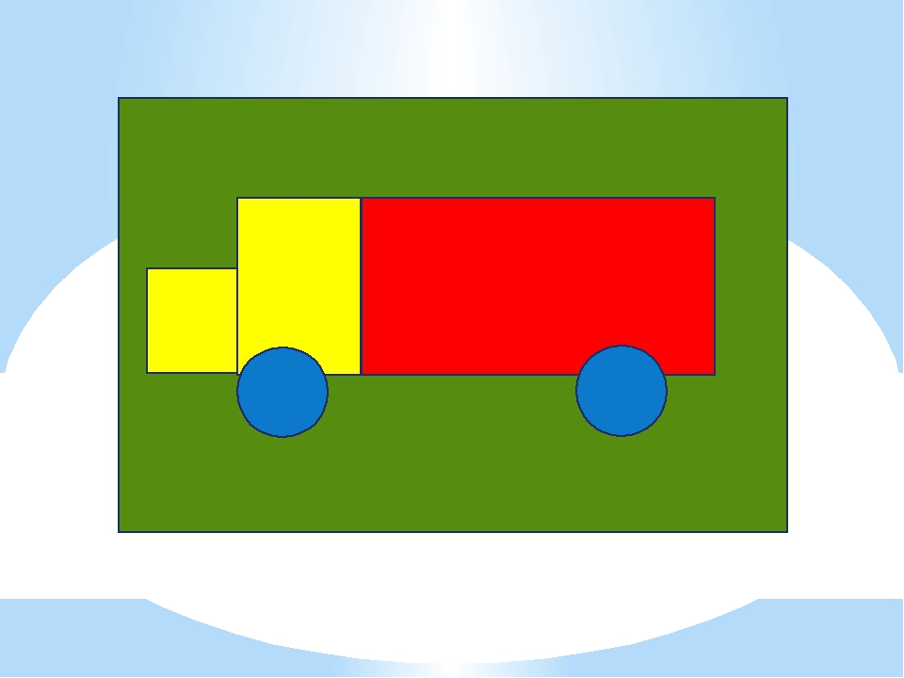
Работа с геометрическим материалом

Slide 7
– Назовите числа по порядку начиная от 10 до 15, от 12 до 19, от 13 до 20.
-Назовите числа в обратном порядке от 10 до 3,от 15 до12, от 18 до 11, от 9 до 0.

Slide 8
6+1=7
5+2=7
4+3=7

Slide 9
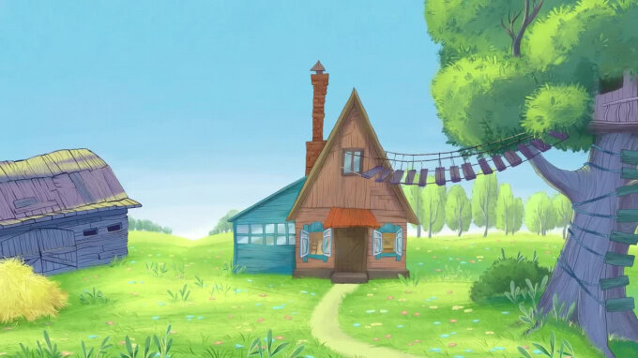
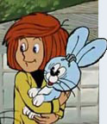

Slide 10
Задание 3
Шарик фотографировал животных. Он сделал 5 снимков зверей и 4 снимка птиц.
- Это задача? Докажите.

Slide 11
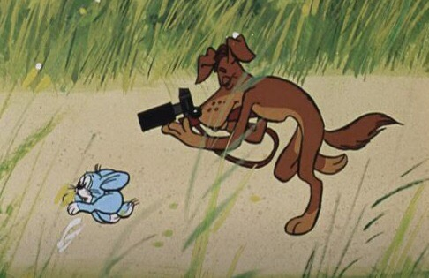
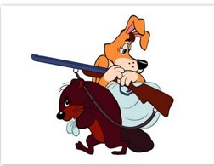
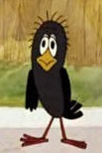
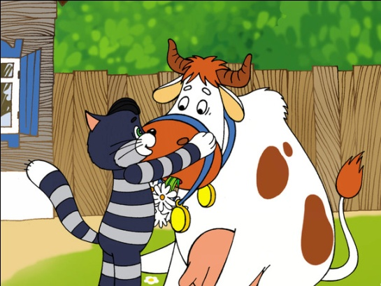
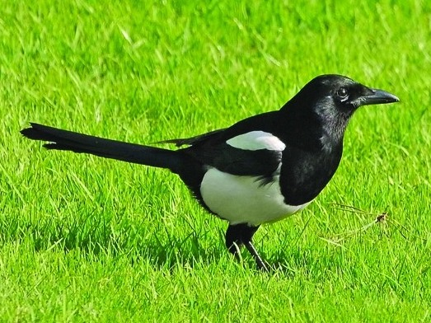
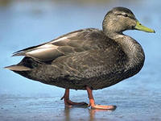
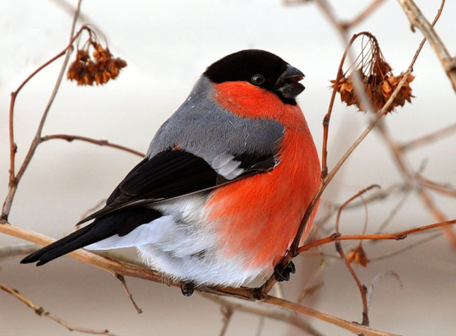
Задание 3

Slide 12
Молодцы!!!

